Slide 1
Инфузионная терапия у детей. Показания для катетеризации центральных и периферических вен. Оценка кислотно-щелочного состояния и электролитных нарушений
Прометной Д.В.
К.м.н., доцент кафедры педиатрии фпк и ппс ростгму, анестезиолог-реаниматолог гбу ро «ОДКБ»
Ростов-на-дону, 2015

Slide 2
Инфузионная терапия – это метод лечения, заключающийся в парентеральном введении в организм больного различных веществ, компонентов жизнедеятельности и фармацевтических препаратов, растворённых в водной среде.

Slide 3
Задачи инфузионной терапии (ИТ)
Поддержание
(поддерживающая ИТ):
Коррекция нарушений
(корригирующая ИТ):
волемического статуса (должного объема внеклеточной жидкости);
должной концентрации электролитов.
волемического статуса;
содержания электролитов;
КЩС
Детоксикация (детоксикационная ИТ – форсированный диурез):
детоксикация только при отравлении ядами

Slide 4
Классификация инфузионных сред
Кристаллоиды:
р-р натрия хлорида: 0,9%; 5%; 10%;
р-р калия хлорида: 4%: 7,5%;
р-р магния сульфата 25%;
р-р натрия гидрокарбоната 4,2% (4%); 8,4%;
р-ры глюкозы: 10%.
Коллоиды (только шок!!!):
р-ры гидроксиэтилкрахмалов (ГЭК): волювен 6%; инфукол 6%, 10%;
гелофузин
N.B! Раствор глюкозы 5% - гипоосмолярный. Увеличивается риск отека головного мозга и легких.
Осмолярность р-ра глюкозы 5% - 277 мосм/л, что ниже осмолярности плазмы крови – 285 – 290 мосм/л.

Slide 5
Составление суточной программы ИТ
Расчет общего суточного объема.
Расчет объема энтерального питания.
Расчет объема ИТ.
Определение качественного состава ИТ.
Фиксация программы в листе назначений.

Slide 6
Составление суточной программы ИТ
Расчет общего суточного объема.
Расчет объема энтерального питания.
Расчет объема ИТ.
Определение качественного состава ИТ.
Фиксация программы в листе назначений.

Slide 7
Vсут=ФП+ПП
ФП – физ. потребность в жидкости;
ПП – патологические потери (если имеются);
При лечении дегидратации тяжелой степени, шока:
сначала купируют дегидратацию, шок,
затем рассчитывают объем жидкости на оставшуюся часть суток.

Slide 8
Расчет физиологической потребности в жидкости (ФП), мл/кг/сут
Формула Валлачи (Wallace W.M., 1953):
Vсут. = 100-3n
Vсут – в мл/кг/сут;
n – возраст, полных лет.
Потребность в жидкости у детей (В.А,Михельсон, 1999):
Возраст | Vсут., мл/кг/сут. | Возраст | Vсут., мл/кг/сут.
1 сут. | 60 - 80 | 9 мес. | 125 - 145
2 сут. | 80 - 140 | 1 год | 120 - 135
3 сут. | 100 - 120 | 2 года | 115 - 125
4 - 7 сут. | 120 - 150 | 4 года | 100 - 110
2 – 4 нед. | 130 – 160 | 6 лет | 90 - 100
3 мес. | 140 – 160 | 10 лет | 70 - 85
6 мес. | 130 - 155 | 14 лет | 50 - 60

Slide 9
Расчет патологических потерь (ПП), мл/кг/сут
Патологические потери только те, которые можно реально измерить:
рвота;
жидкий стул;
желудочный зонд;
дренажи и фистулы
Диарея, рвота, жидкий стул, фистулы | 1 : 1
Неощутимые или неизмеренные потери | 20 мл/кг/сут
Потери жидкости при проведении фототерапии («открытый ребенок») или выхаживании на ОРС детей первых месяцев жизни | 50 мл/кг/сут
Термические ожоги | Особая система расчетов

Slide 10
Составление суточной программы ИТ
Расчет общего суточного объема.
Расчет объема энтерального питания.
Расчет объема ИТ.
Определение качественного состава ИТ.
Фиксация программы в листе назначений.

Slide 11
Объем энтерального питания (ЭП), мл/сут
Vэп=Vкормления (приема пищи) х число кормлений (приемов)

Slide 12
Составление суточной программы ИТ
Расчет общего суточного объема.
Расчет объема энтерального питания.
Расчет объема ИТ.
Определение качественного состава ИТ.
Фиксация программы в листе назначений.

Slide 13
Vит=Vсут-Vэп
Vит – объем ИТ;
Vсут – суточный объем жидкости;
Vэп – объем энтерального питания.

Slide 14
Режимы ИТ:
Нормогидратация:
Vсут=ФП+ПП
Гипогидратация:
Vсут=50 – 75%ФП
Гипергидратация (форсированный диурез):
Vсут=2 – 4 ФП+диуретики (2 – 3 р./сут); при Vсут : Vдиуреза ≤ 1 : 0,75

Slide 15
Показания к ИТ в режиме нормогидратации
Поддержание волемического статуса.
Регидратация.

Slide 16
Показания к ИТ в режиме гипогидратации:
Патология головного мозга (угроза его отека):
менингоэнцефалит;
внутричерепные гематомы;
черепно-мозговая травма;
Воспалительные заболевания легких:
пневмония;
бронхиолит;
обструктивный бронхит.
Сердечная недостаточность.

Slide 17
Показания к ИТ в режиме гипергидратации
Острые химические отравления.

Slide 18
Составление суточной программы ИТ
Расчет общего суточного объема.
Расчет объема энтерального питания.
Расчет объема ИТ.
Определение качественного состава ИТ.
Фиксация программы в листе назначений.

Slide 19
Суточная потребность в электролитах
(Александрович Ю.С. с соавт., 2014)
Возраст | Электролиты (ммоль/кг/сут)
 | K⁺ | Na⁺ | Ca²⁺ | Mg²⁺ | Cl⁻
1 мес. | 2 – 3 | 1 – 2 | 0,2 – 1,5 | 0,15 – 0,2 | 2 – 3
2 – 5 мес. | 2 – 3 | 2 – 3 | 0,5 – 1 | 0,15 – 0,3 | 2 – 3
6 – 12 мес. | 2 – 3 | 2 – 5 | 0,5 – 1 | 0,15 – 0,2 | 2 – 5
1 – 8 лет | 1 – 2 | 2 – 4 | 0,5 | 0,15 | 2 – 4
9 – 15 лет | 1 - 2 | 1 - 2 | 0,5 | 0,1 – 0,15 | 1 - 2

Slide 20
Молярный состав 1 мл кристаллоидных растворов
CaCl2 10% - 0,9 ммоль Ca²⁺
Ca-глюконат 10% - 0,23 ммоль Ca²⁺
KCl 7,5% - 1 ммоль K⁺
KCl 4% - 0,5 ммоль K⁺
NaCl 0,9% - 0,15 ммоль Na⁺
NaCl 10% - 1,9 ммоль Na⁺
MgSO₄ 25% - 1 ммоль Mg²⁺

Slide 21
Коррекция гипоэлектролитемий
Дефицит ионов, ммоль/л=(Ионы норма-Ионы больного) х Мт х КВЖ
Мт – масса тела больного, кг;
КВЖ – коэффициент внеклеточной жидкости (недоношенные – 0,6; доношенные – 0,5; дети ≥1 мес.; взрослые – 0,2).

Slide 22
Качественный состав ИТ
Для поддержания волемического статуса:
Глюкоза 10% - 2/3 объема
+ K⁺ по потребности, при том, что на 1 ммоль K⁺ вводят 2,5 г глюкозы;
+Mg²⁺ по потребности.
NaCl 0,9% - 1/3 объема.
Для регидратации:
1. NaCl 0,9%

Slide 23
Мониторинг ИТ
Внешний вид (избегать отеков или дегидратации):
Темп диуреза:
контроль суточного объема выпитого и выделенного;
почасовой диурез – не менее 1 мл/кг/ч и не менее 50% введенной жидкости (0,5 мл/кг/ч – анурия)
Уровень электролитов.
Уровень Ht.

Slide 24
Признаки гипергидратации
Тахипноэ, одышка, влажные хрипы и крепитация в легких.
Гепатомегалия.
Набухание вен шеи.
Кардиомегалия.
Артериальная гипертензия.
Отеки (сначала – мошонка и отлогие места тела).
Быстрое внезапное увеличение массы тела.

Slide 25
КОС (КЩС) – это определенное соотношение между водородными (H⁺) и гидроксильными (OH⁻) ионами крови
Катионы – это положительно заряженные ионы
Анионы – отрицательно заряженные ионы

Slide 26
Механизм КЩС – нейтрализация кислот или оснований при их избытке в организме, путем присоединения к ним соответственно щелочных (OH-) или кислых (H+) ионов с образованием нейтральных соединений

Slide 27
Компоненты регулирования КЩС
H₂O+CO₂↔H₂CO₃↔H⁺+HCO₃⁻
Компоненты регулирования КОС
Буферная пара H₂CO₃ и HCO₃⁻ могут быть источниками:
ионов H⁺;
ионов гидроксила HCO₃⁻.

Slide 28
Буферные системы
Быстрого реагирования:
гемоглобиновая (внутри- и вне клеток; эритроциты);
бикарбонатная (внеклеточный; плазма крови);
белковая (внутриклеточная);
фосфатная (внутриклеточная; почки)
Медленного реагирования:
легкие и система внешнего дыхания;
почки;
печень;
ЖКТ.

Slide 29
Исследование КОС
Исследование может быть выполнено из:
артериальной крови – отражает уровень легочного газообмена;
венозной крови – отражает уровень тканевого обмена;
капиллярной – практически идентична артериальной;
пуповинной (новорожденные).

Slide 30
Основные клинические показатели КОС:
рН (potentic hydrogenii), безразмерная величина – обратный десятичный логарифм концентрации ионов водорода;
рСО₂, мм рт. ст. – парциальное давление углекислого газа;
рО₂, мм рт. ст. – парциальное давление кислорода;
АВ (actual bicarbonate), ммоль/л – актуальный бикарбонат – истинная концентралция аниона бикарбоната (НСО₃⁻);
SB (standard bicarbonate), ммоль/л – стандартный бикарбонат – гипотетическая концентрация иона бикарбоната (НСО₃⁻) при стандартных условиях: гемоглобин 150 г/л, оксигемоглобин 100%, температура тела 38^{о}С, раСО₂ – 5,32 кПа);
ВВ (base buffer), ммоль/л – сумма оснований;
ВЕ (base excess), ммоль/л – дефицит оснований – количество ммоль натрия гидрокарбоната, которое нужно ввести или удалить для нормализации КОС.
«газовые»
«метаболические»

Slide 31
Виды нарушений КОС
Метаболические –
характеризуются изменением уровня ВЕ
Газовые – характеризуются изменением уровня рСО2
Компенсированные –
рН в пределах нормальных значений
Декомпенсированные – рН за пределами нормальных значений
Ацидоз –
характеризуется снижением уровня рН – закислением среды
Алкалоз –
характеризуется увеличением уровня рН - защелачиванием
Простые –
один вид нарушения КОС в одном исследовании
Смешанные –
несколько видов нарушений КОС в одном исследовании

Slide 32
Метаболический ацидоз
это тяжелое нарушение кислотно-щелочного состояния, связанное с накоплением в тканях недоокисленных продуктов распада и органических кислот при нарушении обменных процессов любого генеза.
Является наиболее частой патологией кислотно-основного.

Slide 33
Патогенез метаболического ацидоза
Снижение рН за пределы нормальных значений
Невозможность работы белков-ферментов в условиях запредельно низких значений рН
Нарушение работы Na+-K+-АТФ-азы
Поступление Na+ внутрь клетки
Поступление воды вслед за Na+ внутрь клетки по градиенту концентрации
Внутриклеточный отек
Нарушение ф-ции клетки
Гибель клетки

Slide 34
Клинические варианты метаболического ацидоза
Лактат-ацидоз - развивается в условиях снижения доставки кислорода к тканям (шок, гипоксемия, повышенная потребность тканей в кислороде).
Метаболический кетоацидоз развивается при сахарном диабете. Обусловлен образованием короткоцепочечных кетокислот (бета-оксимасляной и ацетоуксусной) в условиях повышенной концентрации глюкозы в крови, при диссоциации которых образуется значительное кол-во ионов водорода (Н⁺).
Гиперхлоремический ацидоз связан с увеличением содержания хлоридов в плазме при почечном канальцевом ацидозе, патологических состояниях кишечника (наложение тонкокишечной стомы).

Slide 35
Лабораторные варианты метаболического ацидоза
Дельта-ацидоз характеризуется анионной разницей (провалом), превышающей 15 ммоль/л вследствие:
лактат-ацидоза, обусловленном гипоксемией, шоком и сепсисом, ОПН;
позднего метаболического ацидоза недоношенных;
наследственных нарушений обмена;
назначения индометацина и салицилатов.
Не-дельта-ацидоз, который диагностируется при анионной разнице не превышающей 5 – 15 ммоль/л и развивается вследствие:
потери бикарбонатов при диарее и энтеростоме;
почечного тубулярного ацидоза;
гиперальдостеронизма;
гипералиментации;
использования смеси с повышенным содержанием белка;
назначения амфотерицина В.

Slide 36
Вычисление анионной разницы
АР – анионная разница, ммоль/л;
Na⁺ - концентрация ионов натрия в плазме крови, ммоль/л;
Cl⁻ - концентрация ионов хлора в плазме крови, ммоль/л;
HCO₃⁻ - концентрация ионов гидрокарбоната в плазме крови, ммоль/л.

Slide 37
Классификация ацидоза по степени тяжести
Умеренный – рН 7,32 – 7,2.
Тяжелый – рН 7,2 – 7,0.

Slide 38
Критерии лабораторной диагностики метаболического ацидоза
рН<7,35 (декомпенсированный вариант) или норма (компенсированный вариант);
ВЕ < -5 ммоль/л.

Slide 39
Интенсивная терапия метаболического ацидоза
Лечение основного заболевания.
Адекватная инфузионная терапия, сбалансированная по объему и электролитному составу.
ИВЛ при тяжелом ацидозе.
Ощелачивающая терапия раствором натрия гидрокарбоната.
Абсолютные показания у детей
- тяжелый метаболический ацидоз: рН≤7,2 и ВЕ≤-10 ммоль/л при рСО₂≥45 мм рт. ст. и адекватной респираторной поддержке (с целью своевременного удаления образующегося в результате введения углекислого газа);
- «не дельта-ацидоз».
Противопоказания:
- гиповентиляция;
- склонность к отекам;
- отек легких;
- сердечная недостаточность;
- артериальная гипертензия.
Введение трометамола-Н (Берлин-Хеми АГ, Германия).

Slide 40
Расчет необходимого количества натрия гидрокарбоната
Количество гидрокарбоната (ммоль)=ВЕ х Мт х КВЖ
ВЕ – уровень ВЕ больного, ммоль/л;
Мт – масса тела, кг;
КВЖ – коэффициент внеклеточной жидкости (недоношенные – 0,6; доношенные – 0,5; дети ≥1 мес.; взрослые – 0,2).
В 1 мл NaHCO3 4,2% содержится 0,5 ммоль гидрокарбоната.
Особенности введения у детей:
Вводить раствор натрия гидрокарбоната в/в капельно в течение 30 – 60 минут, в экстренных ситуациях – в/в струйно медленно (0,5 ммоль/кг/час).
Раствор с концентрацией 8,4% разводят водой для инъекций в два раза.
После введения 50% расчетной дозы повторяют исследование КЩС и уменьшают скорость инфузии.
При необходимости повторное введение раствора осуществляют не ранее чем через 8 – 12 часов.

Slide 41
Побочные эффекты ощелачивающей терапии натрия гидрокарбонатом:
гипернатриемия;
гиперосмолярность;
гиперволемия;
увеличение риска ВЖК у новорожденных;
увеличение мозгового кровотока при болюсном введении.

Slide 42
Трометамол-Н
является слабым щелочным буферным раствором, который связывает ионы водорода и высвобождает бикарбонат;
не происходит образования дополнительной углекислоты;
препарат выводится почками, что ограничивает его применение при почечной недостаточности;
нет достаточных данных о применении указанного препарата у детей до 1 года
Количество трометамола, ммоль= ВЕ (мЭкв) х Мт х 0,4
ВЕ – дефицит оснований;
Мт – масса тела в кг;
0,4 – коэффициент внеклеточной жидкости (у недоношенных – 0,5).
Скорость инфузии – 1 ммоль/кг/час.
Максимальная суточная доза – 5 ммоль/кг

Slide 43
Пути введения инфузионных сред
Внутривенный
Внутриартериальный
Внутрикостный

Slide 44
Внутрикостный доступ

Slide 45
Чем осуществить внутрикостный доступ:
Воротковые иглы (вставляются вручную)
Устройства для грудины (F.A.S.T.1)
Одноразовый ударный пистолет (BIG – born injection gun)
Электрические аккумуляторные дрели (EZ-IO AD&PD)

Slide 46
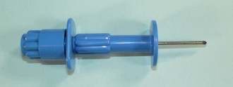
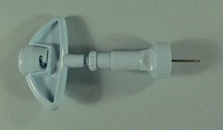
Воротковые иглы

Slide 47
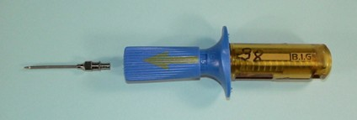
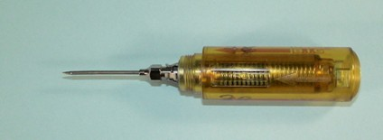
Одноразовый ударный пистолет (BIG)

Slide 48
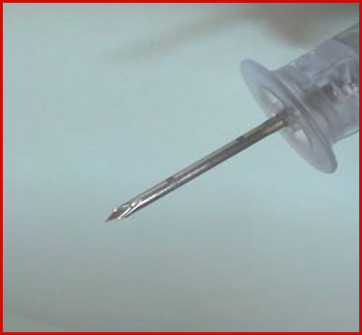
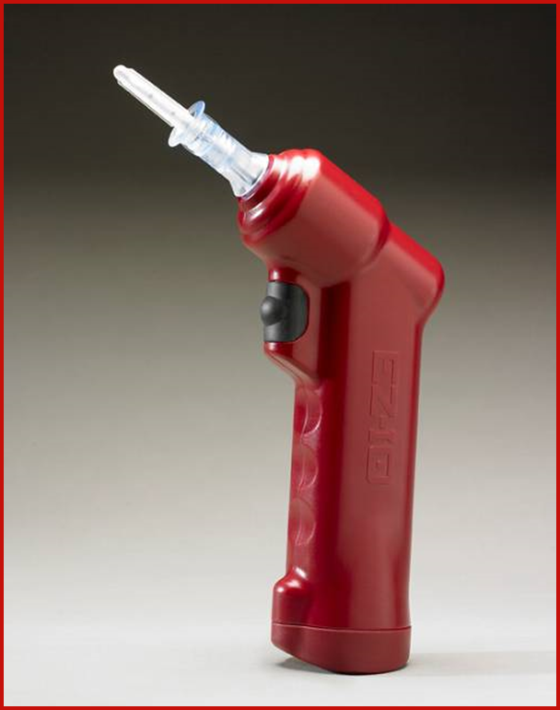
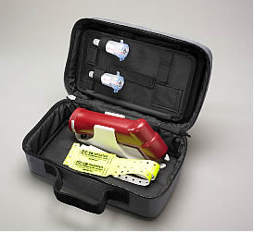
Электрические аккумуляторные дрели (EZ-IO)

Slide 49
Куда устанавливать иглу
Бугристость большеберцовой кости.
Плечевая кость (взрослые).

Slide 50
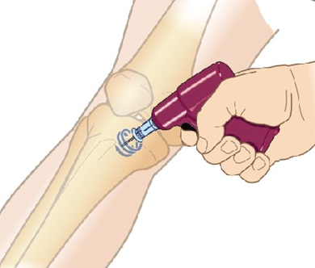
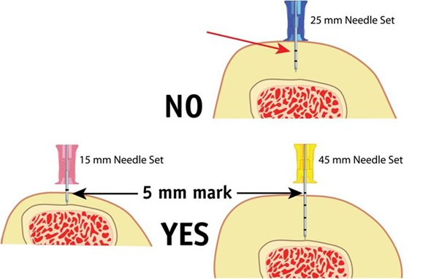
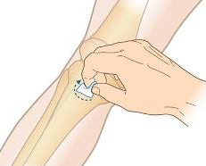
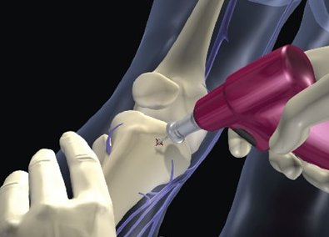
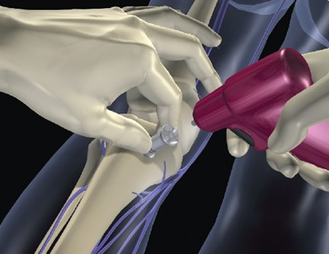
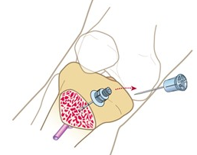
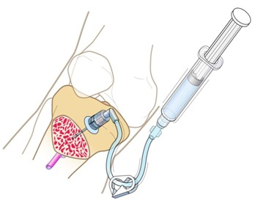
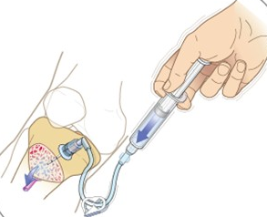
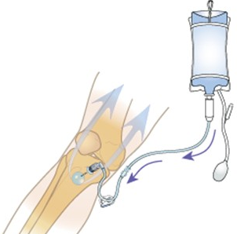
Как установить иглу при помощи дрели EZ-IO
1. Выбрать размер иглы
2. Выбрать место установки, зафиксировать конечность, обработать кожу
3. Поставить иглу под 90^{о} к кости до сопротивления
4. Начать сверление
5. Окончить сверление после провала иглы
6. Отсоединить дрель от иглы
7. Удалить стилет
8. Установить систему
9. Ввести лидокаин в/костно:
0,5 мг/кг 2% р-ра лидокаина
в течение 30 с.
10. Промыть р-ром NaCl 0,9%- 2,0 - 10,0
11. Инфузионная терапия под давлением

Slide 51
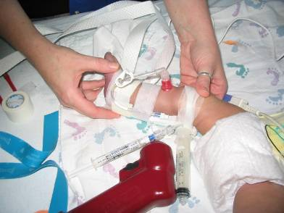

Slide 52
Что можно вводить внутрикостно
Любые инфузионные растворы, включая эритроцитную массу

Slide 53
Показание для внутрикостного доступа
Экстренное внутривенное введение препаратов и инфузионных сред.
Внутрикостный доступ осуществляется только при крайней необходимости!!!

Slide 54
Внутривенный доступ

Slide 55
Способы внутривенного введения
Через периферические вены :
Обычные иглы;
Перферические венозные катетеры («браунюли»);
Иглы-бабочки;
Пупочный катетер (у новорожденных, до 2 – 3 суток);
Венесекция.
Через центральные вены (подключичную, бедренную, внутреннюю ярёмную):
Катетеризация по Сельдингеру (катетер по проводнику);
PICC – Periferal Inserted Central Catheterisation (подкожная катетеризация или «глубокая венозная линия»).
Порты.

Slide 56
Показания к катетеризации
Периферических вен:
Проведение относительно кратковременной инфузионной терапии и парентерального питания (до 7 – 10 дней)
Частое (≥ 2 р/сут.) внутривенное введение лекарственных препаратов
При технической невозможности катетеризации центральных вен
Центральных вен:
Шок;
Длительное (>7-10 дней) проведение инфузионной терапии и/или парентерального питания;
Введение растворов глюкозы с концентрацией более 12,5%;
Измерение ЦВД

Slide 57
противоПоказания к катетеризации
Периферических вен:
Локальное инфицирование;
Флебит или тромбофлебит вены;
Локальная неврологическая патология;
Техническая невозможность пункции;
Недостаточный опыт манипулятора.
Центральных вен:
Невозможность адекватной анестезии;
Недостаточный опыт;
Тяжелые нарушения гемостаза.

